Slide 1
Výrobkové a procesní inovace, vědecko-technický rozvoj
NAUKA O PODNIKU (př.4)

Slide 2
Vědecko-technický rozvoj, výrobkové a procesní inovace
Schumpeterova triáda, výrobkové a procesní inovace
Kroky inovačního procesu
Kvantitativní a kvalitativní stránka inovačního procesu

Slide 3
Schumpeterova triáda, výrobkové a procesní inovace
vědecko-technický rozvoj = podmínka udržení a upevnění postavení podniku na trhu (a nebo také způsob obživy)
Cíl VTR:
  výrobková inovace - zdokonalovat vyráběné výrobky a poskytované služby
  procesní inovace - zlevňovat a zproduktivňovat používané výrobní (technologické), řídící a správní postupy
  smíšená (sdružená, kombinovaná) inovace – kombinace výše

Slide 4
Schumpeterova triáda, výrobkové a procesní inovace
Joseph A. Schumpeter
  inovace = hnací motor podnik. činnosti
    nové kombinace výrobních činitelů
    hlavní prostředek, který
      uvádí do chodu kapitalistický stroj a
      je zdrojem získání
        nových výrobků, (výrobek)
        nových trhů a (výrobek)
        forem organizace průmyslu. (proces)

Slide 5
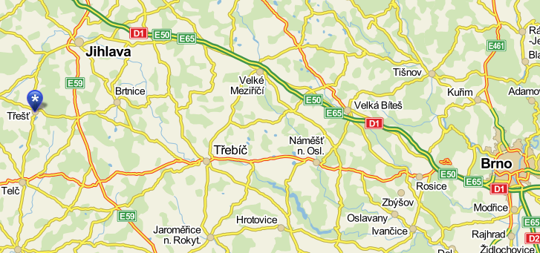
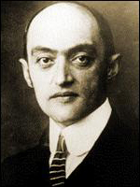
Joseph A. Schumpeter
Josef Alois Schumpeter (8. února 1883, Třešť - 8. ledna 1950, Taconic, USA) byl akademický ekonom a politolog. Působil také jako ministr financí Rakouska a prezident soukromé banky.

Slide 6
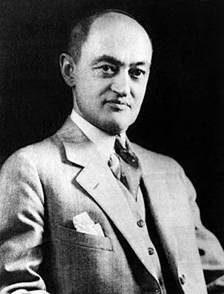
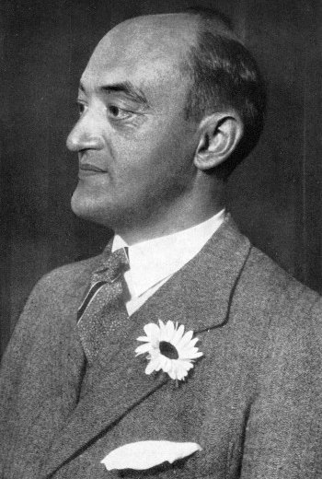
Joseph A. Schumpeter

Slide 9
Schumpeterova triáda, výrobkové a procesní inovace
Schumpeterova triáda:
invence – inovace – imitace
invence = prvotní myšlenka
inovace = prvotní zhmotnění myšlenky
(první uvedení na trh nového výrobku, nové suroviny, nového technologického postupu apod.)
imitace = všechna další zhmotnění
(další uvádění na trh)
v celosvětovém měřítku

Slide 10
Současné pojetí inovace
Vše, co se pozorovateli jeví jako nové…
Členění inovací z věcného hlediska:
výrobkové
procesní
kombinované
Členění z hlediska životního cyklu:
výrobkové inovace
výrobkové varianty
vyřazování výrobku

Slide 11
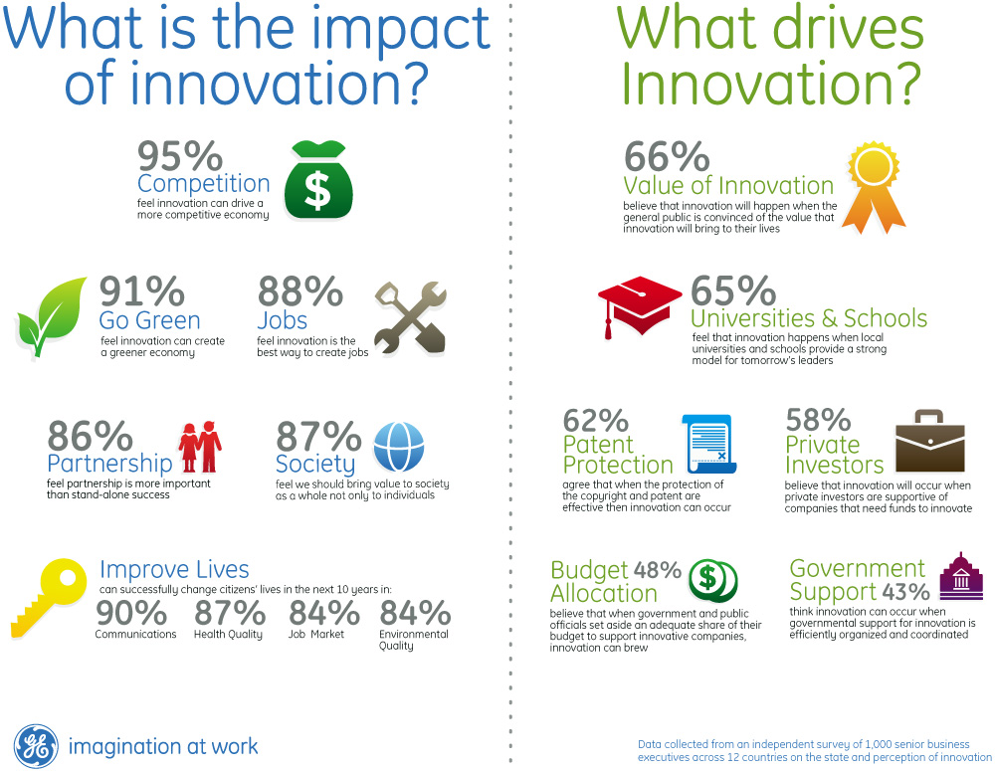

Slide 12
Lenost/neinovativnost/nezájem
Obecně známé závěry – status quo, obvyklé podniky
Obvyklé řešení problému, obvyklá struktura BP/DP

Slide 13
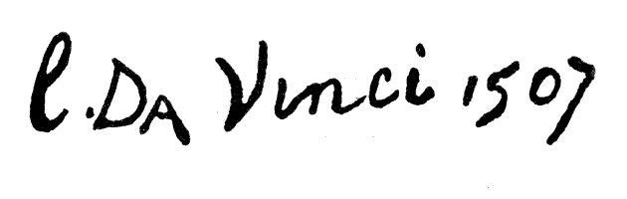
Invoace se skrývá v jinými:
přehlédnutých
ignorovaných
zapomenutých
spojeních
myšlenkách
představách
názorech
Například vymýcení pralesu – vymýcení kmene, který léčil infekce neznámým lékem
Vymýcení jazyka. Který to popisoval
Likvidace age of reason – náboženské přesvědčení – renesance (da Vinci)

Slide 14
Výrobkové inovace
zaměřeny na vytváření výrobků zcela nových
založených na nových konstrukčních koncepcích a principech (diferenciace)
uspokojujících zcela nové potřeby (diverzifikace)
Cílem je:
náhrada zastaralých výrobků
snaha o zachování tržního podílu
získání nových trhů

Slide 15
Těžiště rozhodování v oblasti výrobkové politiky
Výrobková politika (těžiště)
výrobkové inovace
výrobkové varianty
vyřazování výrobku
diferenciace výrobku
diverzifikace výrobku
horizontální
diverzifikace
vertikální
diverzifikace
laterální
diverzifikace
Ceny faktorů
…

Slide 16
Kvantitativní a kvalitativní stránka inovačního procesu
Inovace:
diferenciace výrobků = doplnění výrobkové linie o nový výrobek
diverzifikace výrobků = zavedení nové výrobkové linie
  horizontální – zavedení výrobku na stejném výrobním stupni
  vertikální – výrobek odpovídající následné nebo předcházející etapě výroby
  laterální – výrobky zcela rozdílného typu

Slide 17
Procesní inovace
technologické inovace
inovace v řízení a správě
Cílem je:
Snížení nákladů:
  materiálové spotřeby
  mzdových nákladů
  snížení spotřeby energie
  zmetkovitosti
zlepšení pracovních podmínek
zmenšení zatížení životního prostředí

Slide 18
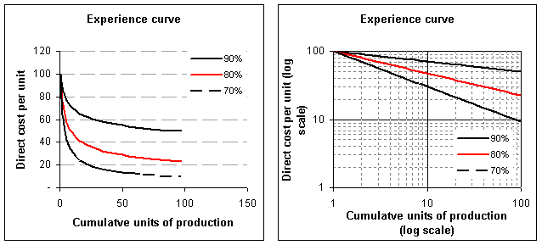

Slide 19
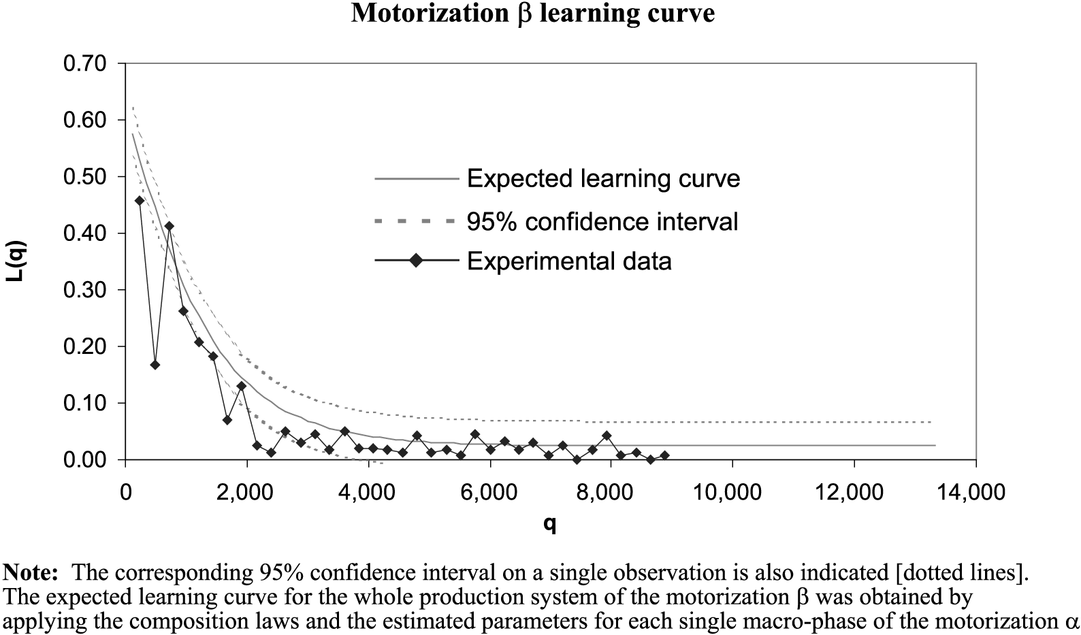
Výfuky…

Slide 20
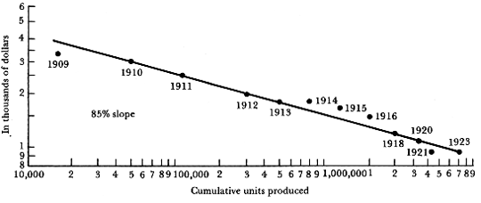
FORD

Slide 21
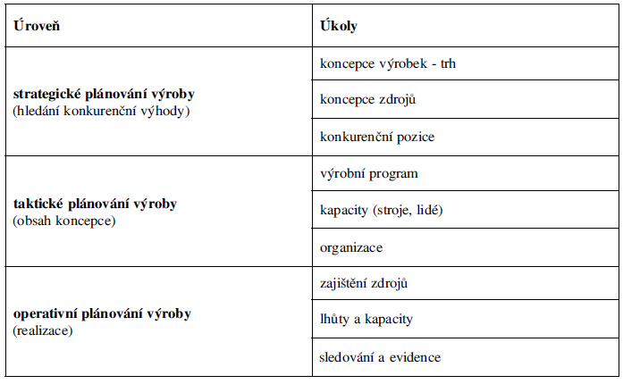

Slide 22
Strategické řízení výroby procesní a výrobková inovace
výrobní program - účast na rozhodování o zásadních směrech rozvoje výrobního programu, spolurozhodování o zakázkách velkého objemu,
kapacity a zařízení - zásadní směry rozvoje a racionalizace, rekonstrukce, objem a dislokace zdrojů (investic),
plánování a řízení výroby - koncepce a metody plánování a řízení výroby, koncepce využití informačních technologií v řízení výroby,
řízení jakosti - koncepce řízení jakosti výroby (například rozhodnutí o akreditaci dle ISO), dlouhodobé trendy vývoje a opatření v oblasti jakosti výroby,
řízení zásob - způsob zajišťování, rozhodování o klíčových dodavatelích, objem a dislokace, racionalizace,
pracovní síla - zvyšování kvalifikace, motivace, mzdová politika, vztahy s odbory,
organizace - organizační struktura, centralizace a decentralizace řízení, typ organizace výroby, role, pravomoci, odpovědnosti,
integrace - systém vnitřního ekonomického řízení, vztahy se zákazníky, dodavateli atd.

Slide 23
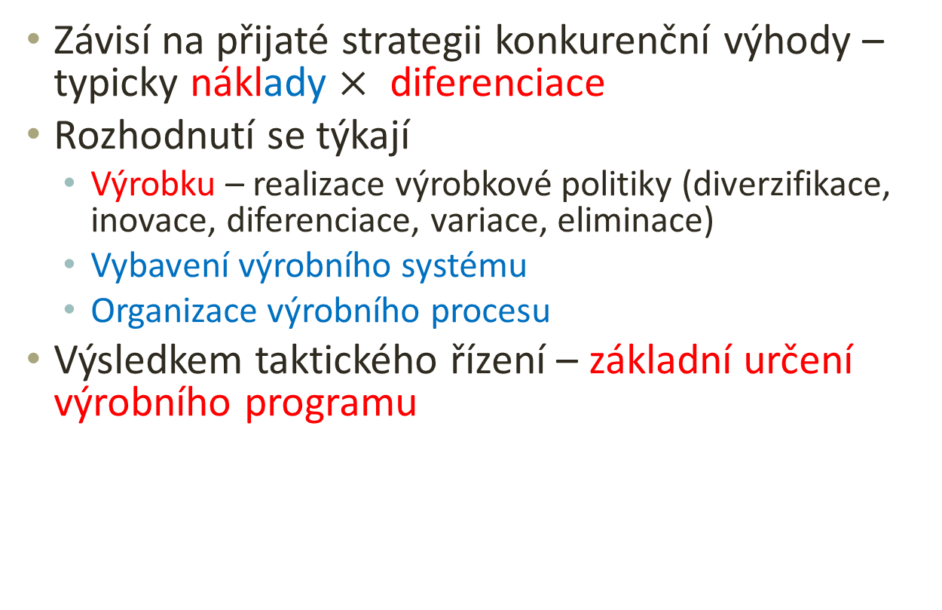
Taktické řízení výroby procesní a výrobková inovace
Závisí na přijaté strategii konkurenční výhody – typicky náklady $×$ diferenciace
Rozhodnutí se týkají
  Výrobku – realizace výrobkové politiky (diverzifikace, inovace, diferenciace, variace, eliminace)
  Vybavení výrobního systému
  Organizace výrobního procesu
Výsledkem taktického řízení – základní určení výrobního programu

Slide 24
Plánování výroby
  výrobní program (krátkodobý, dlouhodobý)
    které druhy (co)
    v určitém období vyrobit (kdy)
    v jakém množství (kolik)
  výrobní proces (krátkodobý, dlouhodobý)
    jakými výrobními postupy (jak)
    během kterého období (kdy)
    ve kterých nákladových střediscích se má plánované množství výrobků vyrábět(kde)
  připravenost výrobních faktorů pro výrobu

Slide 25
Kroky inovačního procesu
Podnik se bez inovací neobejde. (dobrovolná a nedobrovolná inovace)
Inovace musí být pečlivě připraveny.
Východiskem je umístění výrobků na trhu.

Slide 26

Umístění výrobku na masových trzích a ve výklencích trhu
Poptávka
Konkurence
Silná
Slabá
Silná
masové trhy
- velké obraty
- malé ziskové marže
smršťující se trhy
- nadbytečné kapacity
- klesající obraty
- (značné) ztráty
Slabá
trhy budoucnosti
- chybějící technická řešení
výklenky trhu
- malé obraty
- velké ziskové marže

Slide 27
Kroky inovačního procesu
Výrobek by měl být umístěn na tržním segmentu, kde je:
velká poptávka
konkurenční nabídka velmi malá
(= ideální stav x neexistuje)
pro umístění výrobků přicházejí v úvahu
  masové trhy
  výklenky trhu
  smršťující se trhy

Slide 28
Výrobkové inovace
jsou potřebné z hlediska budoucího růstu podniku, ale současně
  realizačně obtížné
  nákladné
  časově náročné

Slide 29
Nákladovost a efekt inovací
Obvykle náročné na implementaci
Učící se křivka
„rušení starého zavedeného pořádku“
Zavedení inovace
výkon/prodej
učení se, přijetí inovace
čas

Slide 30
Fáze inovačního procesu u výrobku podle Kotlera a Kusse
Tvorba námětů
Třídění a hodnocení námětů
Obchodní analýza námětů
Vývoj výrobků v užším slova smyslu
Tržní test
Zavedení a komercionalizace

Slide 31
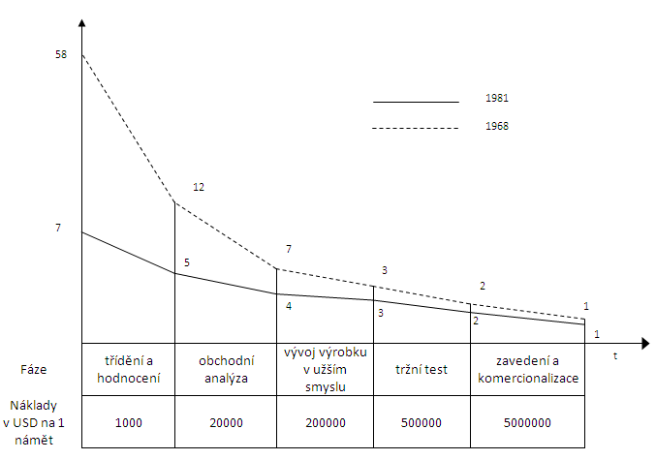
Schematické vyjádření procesu výrobkové inovace

Slide 32
New-Product Development Process
Idea
Generation
Screening
Idea
Evaluation
Development
Commercial
-ization
Ideas from:
Customers
and users
Marketing
research
Competitors
Other
markets
Company
people
Intermediaries
Strengths
and
weaknesses
Fit with
objectives
Market
trends
Rough ROI
estimate
Concept
testing
Customer
reactions
Rough
estimates
of cost,
sales,
profits
R & D
Develop
model or
service
prototype
Test
marketing
mix
Revise plans
as needed
ROI estimate
Finalize
product and
marketing
plan
Start
production
and
marketing
“Roll out” in
select
markets
Final ROI
estimate
Notes:
Summary Overview
New products can be anything that in any way provides the company with another way to meet customer needs. This includes totally new inventions and simple color changes in existing products. Canada limits claims of “newness” to twelve months. Because new product success is important to companies seeking growth, most firms formalize the new- product development process.
New-Product Development Process
Idea Generation. New product ideas come from all over -- salespeople, production workers, customers, competitors -- anywhere! Sharp companies keep an open mind and eye to many relevant sources of new product ideas.
Screening. Screening involves evaluating the new idea in relation to strengths, weaknesses, opportunities, and threats facing the company--and also the company’s objectives and resources. Some companies also weigh ideas for their effect on consumer welfare. Safety must be considered. The Hazardous Products Act encourages safety in product design and better quality control. Also, product liability means that the company has the legal obligation to pay damages to persons injured by defective or unsafe products. Also, return on investment (ROI) forecasts can help prioritize product ideas.
Idea Evaluation. Here firms use concept testing -- getting reactions from customers about how well a new product idea fits their needs. Such market research can be informal or a very formal, systematic investigation.
Development. Here more research and development is conducted on approved product concepts. Use of computer-aided design software and working models are common.
Commercialization. At this stage the product is ready for market. The product form is selected and a complete marketing mix is designed for each target market.

Slide 33
Kvantitativní a kvalitativní stránka inovačního procesu
Výrobek = komplex hmotných a nehmotných znaků, kterými je schopen uspokojovat určitou potřebu.
Znak výrobku = příznačná užitečná vlastnost
Nejdůležitější atributy výrobku:
  funkčnost
  trvanlivost
  ovladatelnost
  hygieničnost
  bezpečnost užití
  estetická působivost
  ekologická nezávadnost

Slide 34
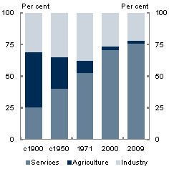
Kvantitativní a kvalitativní stránka inovačního procesu
Strategie zavádění nových výrobků:
napodobovací strategie (klon, problematické, reverzní inženýrství)
inovační varianta (vlastní výzkum, tvorba patentu)
nákupní varianta (licence, akvizice, koupě patentu)
Struktura zaměstnanosti G7

Slide 35
Vazba na životní cyklus
výrobkové inovace – předcházejí uvedení výrobku do výroby a jsou spojeny
s fází pronikání
výrobkové varianty – jsou uváděny do výroby ve fázi zralosti
vyřazování výrobku – uzavírá životní cyklus a přistupuje se k němu obvykle
ve fázi degenerace

Slide 36
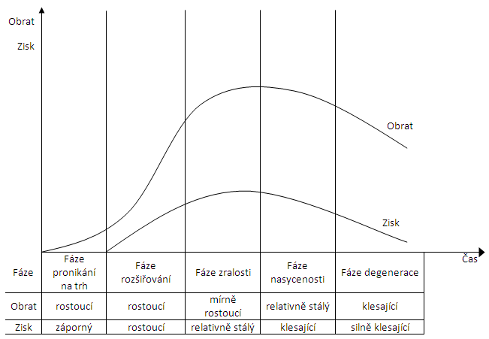
Životní cyklus výrobku

Slide 37
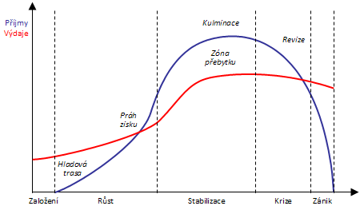
Životní cyklus organizace

Slide 38
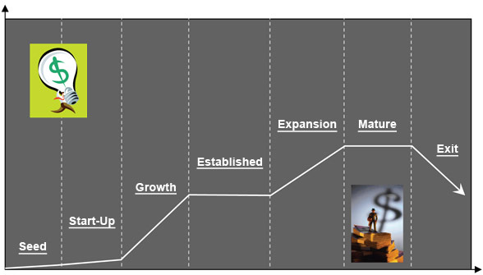
Fáze celého podniku

Slide 39
Životní cyklus výrobku a jeho vazby na další oblasti podniku

Slide 40
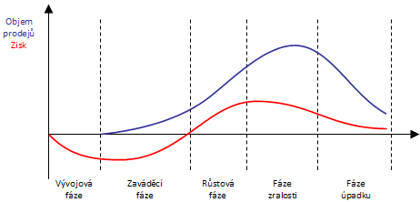
Životní cyklus výrobku (prodej, zisk)

Slide 41
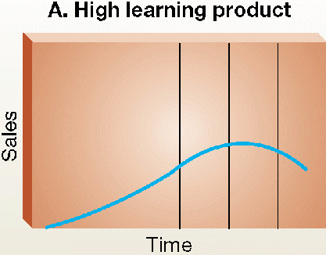
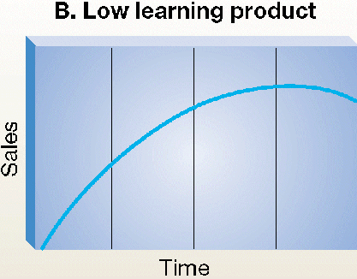
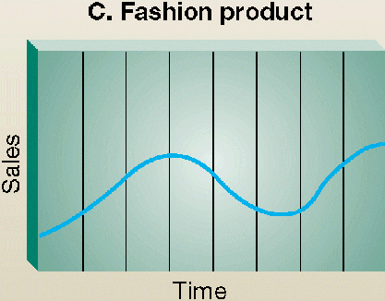
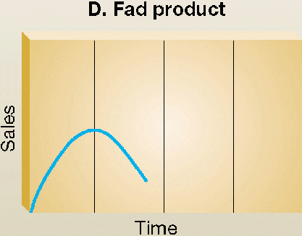

Slide 42
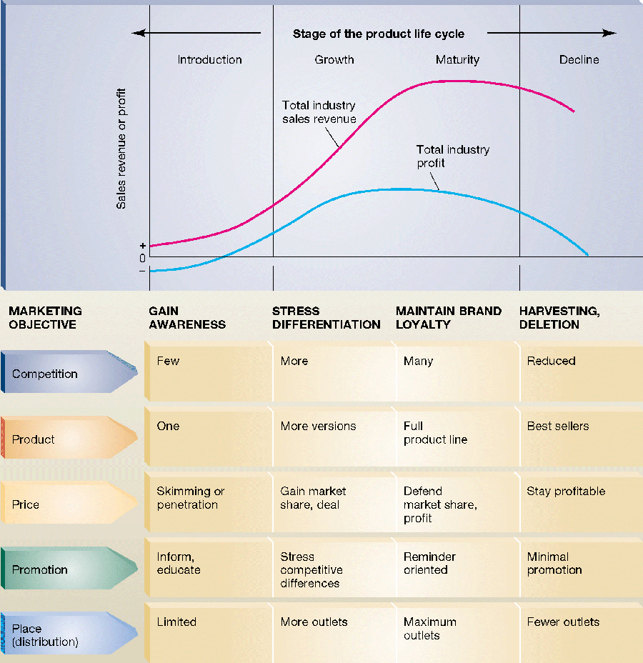

Slide 43
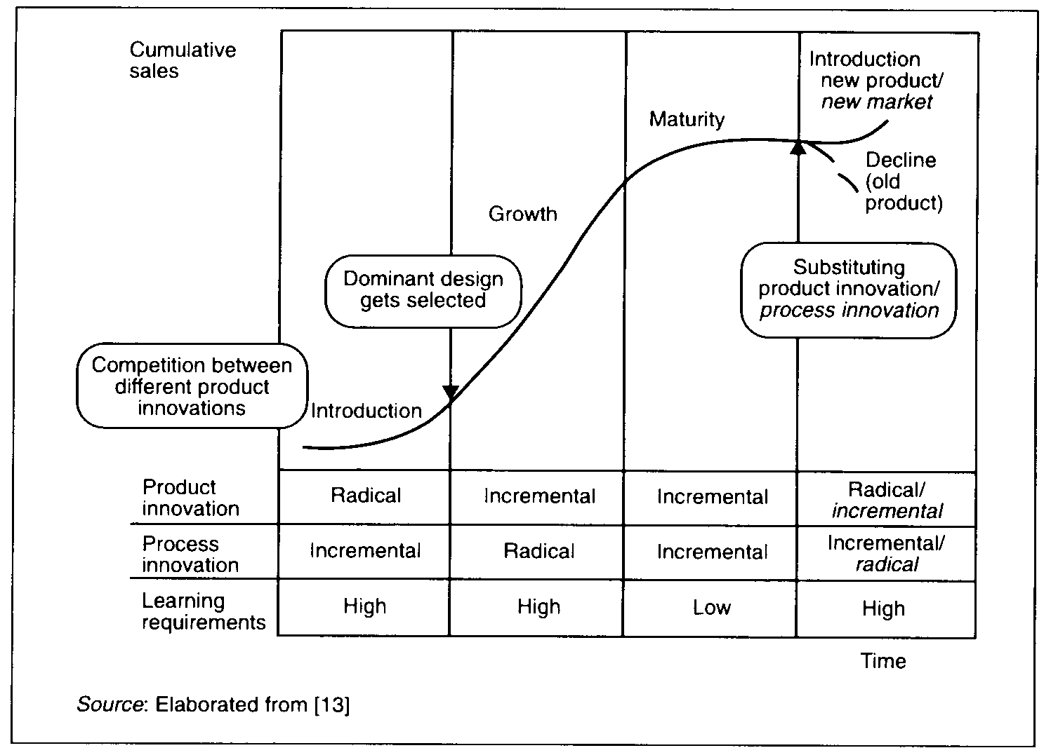

Slide 44
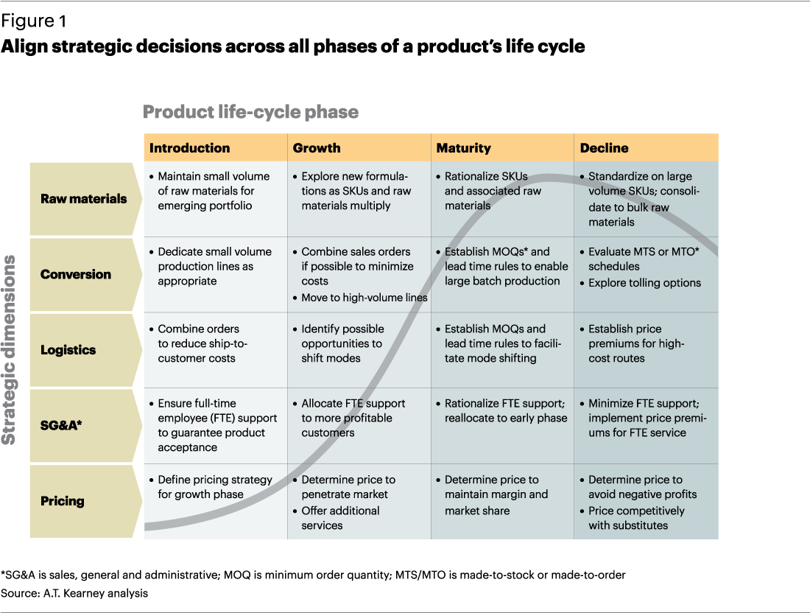
SKU - Stock keeping unit

Slide 45
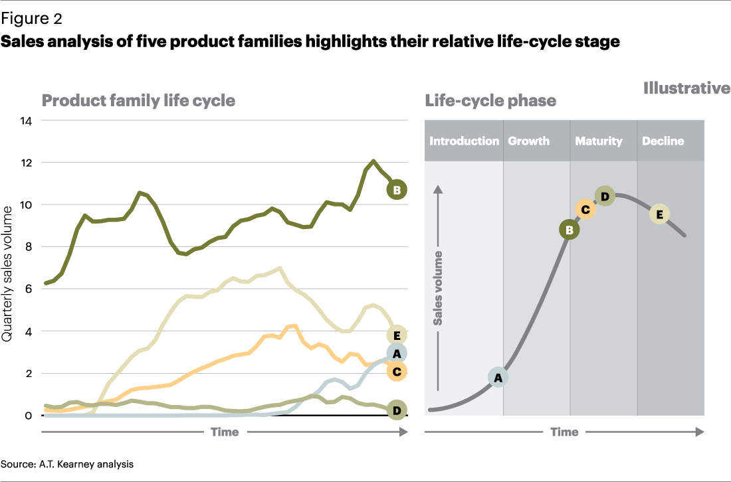

Slide 46
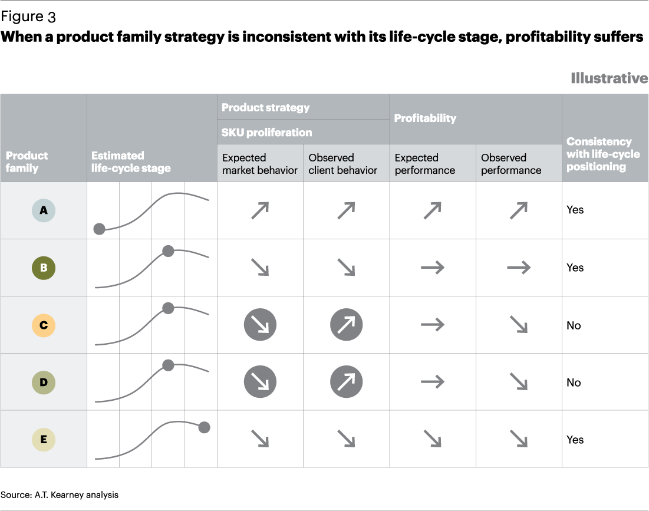

Slide 47
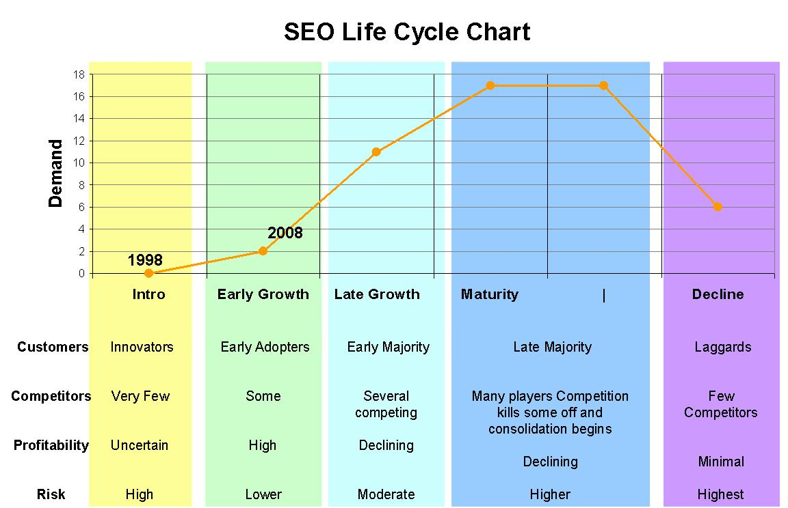

Slide 48
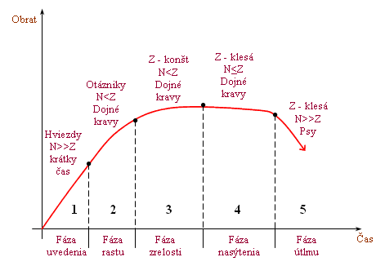

Slide 49
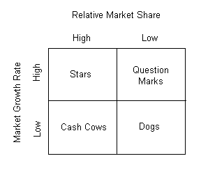
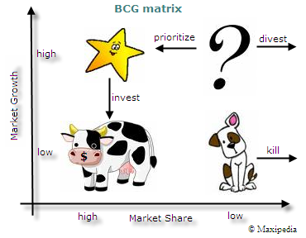
BCG

Slide 50
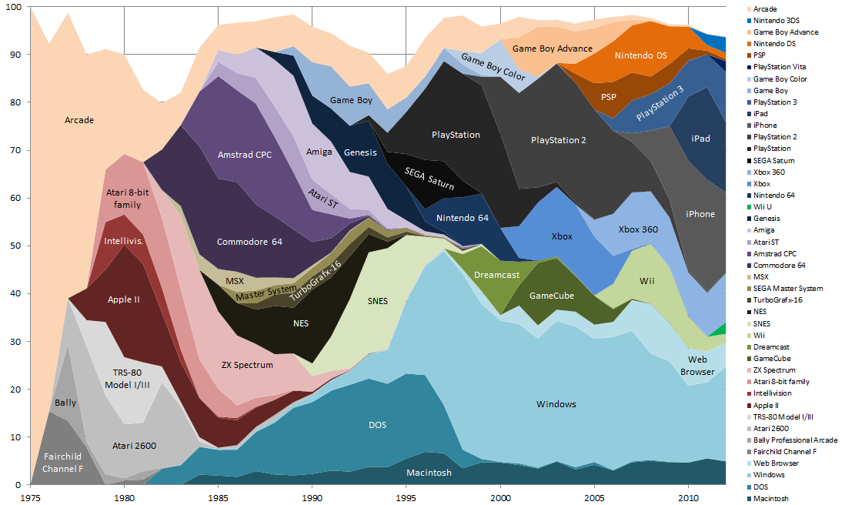

Slide 51
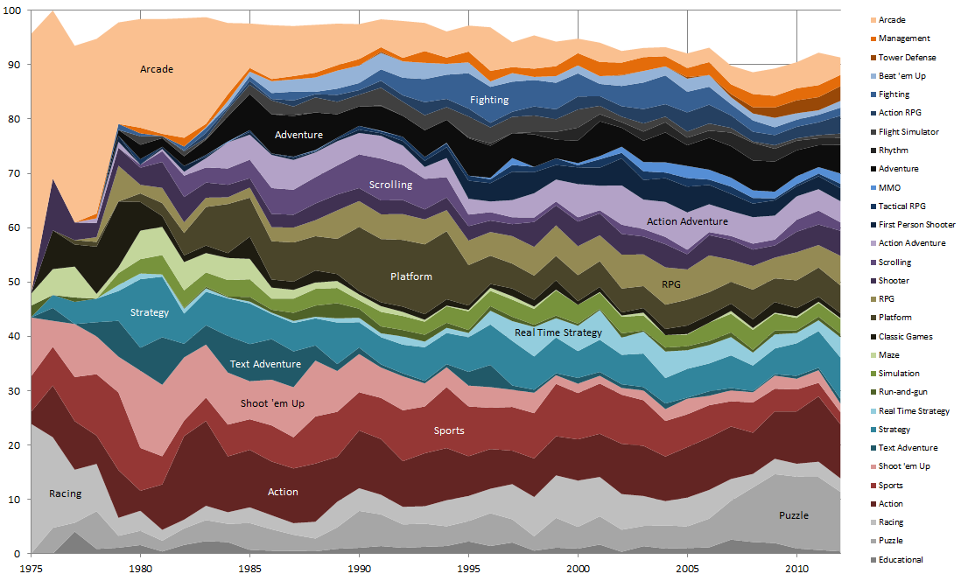

Slide 52

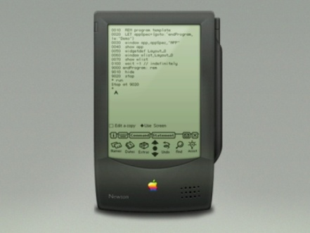
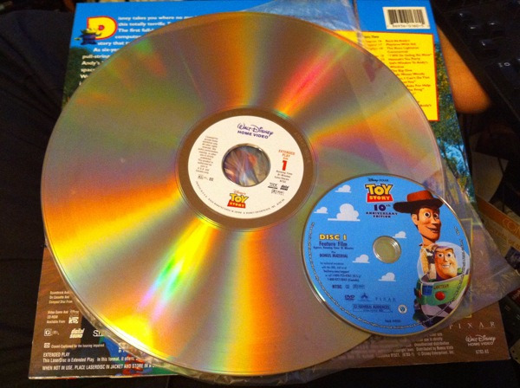
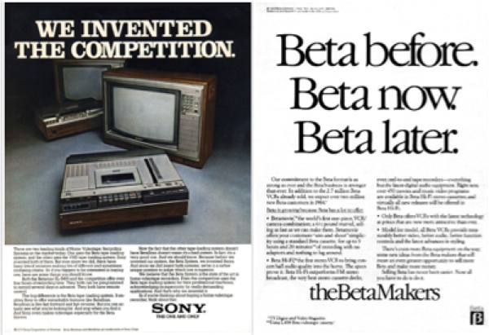
Nepovedené inovace
Ne všechny inovace se povedou
Výrobkový fail
Procesní fail
MALL.cz – zavedení SAP

Slide 53
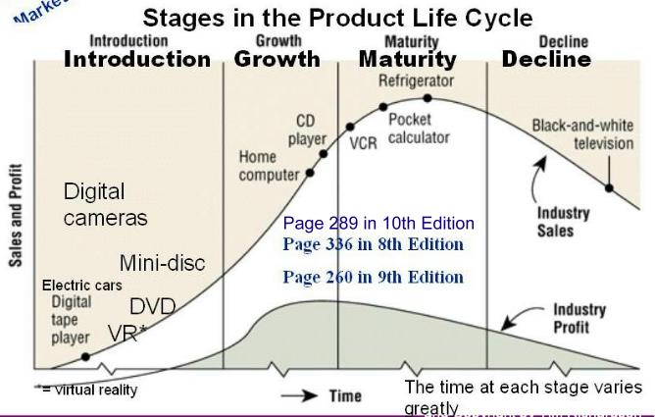
Historie

Slide 54

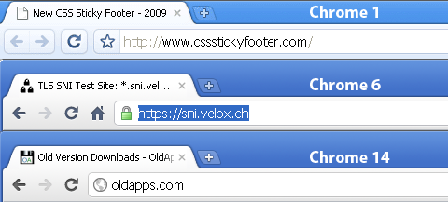

Slide 55
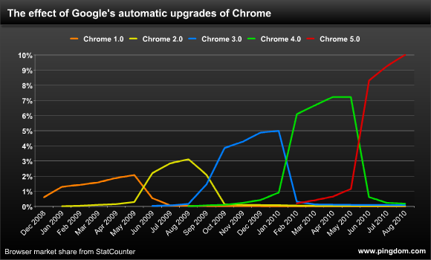

Slide 56
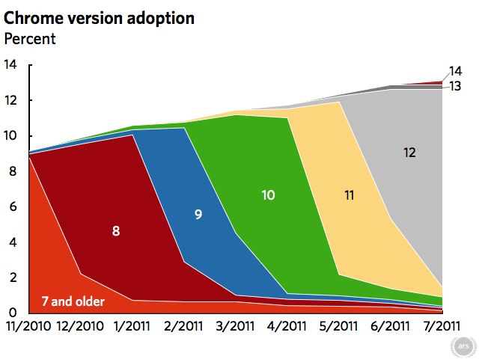
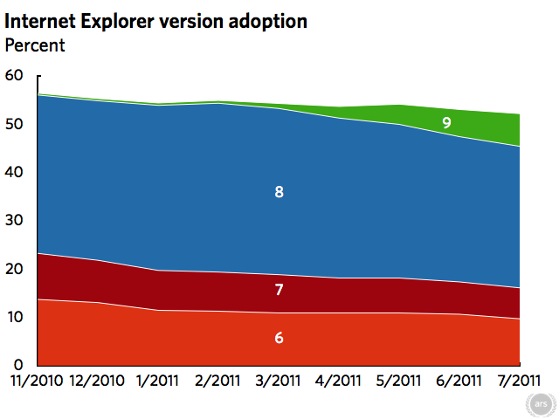

Slide 57
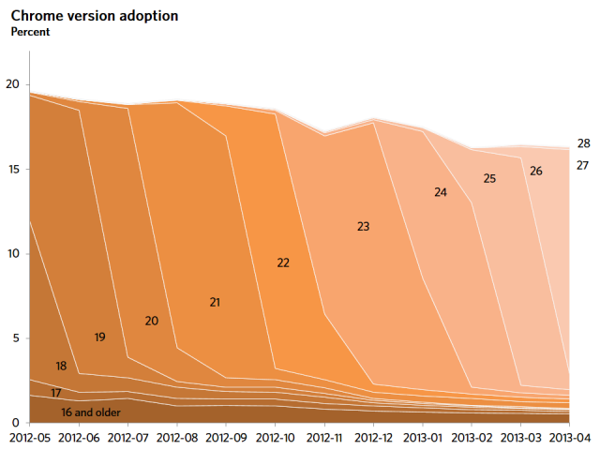

Slide 58
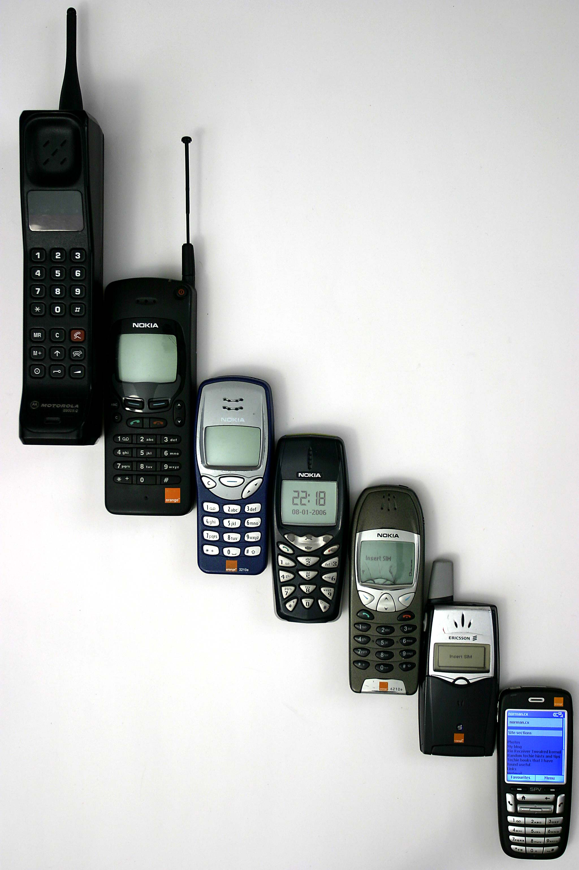

Slide 59
Planning for Life Cycle Stages
Focus:
Introducing New
Products
Budget / Rate of Growth
Focus:
Managing Mature
Products
Persuasion / Less Profit
Future Adaptation
Focus:
New or Improve?
New Markets
Focus:
New Strategies
Dying Products
Focus:
Phase Out
Notes:
Summary Overview
Where a product is in its life cycle and how fast it’s moving to the next stage should affect marketing strategy planning.
Planning for Life Cycle Stages
Introducing New Products. Marketing managers must allocate sufficient money to cover the costs of launching new products. Planning must specify not just how the product is developed but also how it will be distributed, promoted, priced, and packaged. Further, how fast the product is moving through its life cycle also affects strategy planning. For example, it may not be a good idea to build a company-owned distribution system for a fad.
Managing Mature Products. A product must have a clear competitive advantage as it moves into maturity. Ideally, this will have been identified and developed throughout introduction and growth. But it is also important that the market knows what that advantage is -- products seldom “speak” for themselves. Strategy here must account for declining profits: unrealistic plans can cost too much for the market to support.
Improving Product or Launching New Product. At some point, managers must consider whether to continue improving a product in maturity or launch a new product to take its place. The role a product plays in a larger product line may be a key consideration here. This decision may be made by upper management, in which case the product manager may have to figure out how to implement those decisions, not set the overall strategy.
Developing New Strategies for Different Markets. It is often possible to use an “old” product as a “new” product for different markets. This is always attractive as the production start up costs are already paid for, although promotion and distribution costs may still resemble costs of a new product introduction.
Phasing Out Dying Products. At some point it may become necessary to discontinue the product. This decision must weigh profitability against product line considerations and customer support obligations.

Slide 60
Vynucené inovace vs. dobrovolné inovace
Především právní úprava a požadavky
Aktuálně emise aut, továren (povolenky)
Zákaz olovnatých benzínů, jiné plasty
Dobrovolné jsou „driven by demand and market“…

Slide 61
PDCA – Demmingův kruh
Plán Prověřit současnou výkonnost a posoudit případné problémy či omezení procesů. Shromáždit data o hlavních problémech a zaměřit se na hlavní příčiny problémů. Navrhnout možná řešení a naplánovat provedení nejvhodnějšího řešení.
Provedení Realizace zamýšleného řešení.
Kontrola, měření Zhodnotit výsledky testu a posoudit, zda bylo plánovaných výsledků dosaženo. Pokud se vyskytnou nějaké problémy, zaměřit se na překážky, které brání zlepšení.
Akce Na základě otestovaného řešení a vyhodnocení dosaženého zhodnocení rozpracovat konečné řešení tak, aby se stalo kdekoli použitelným trvalým a integrovaným novým přístupem.

Slide 62
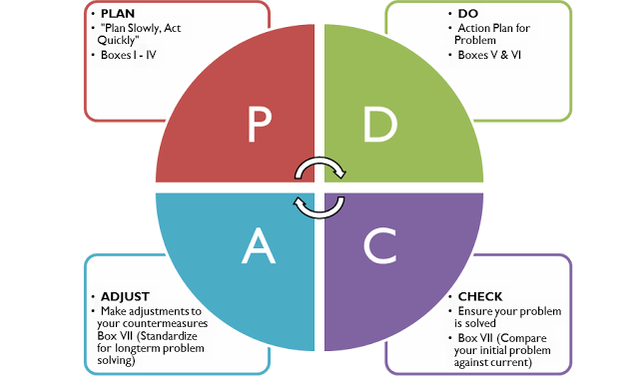
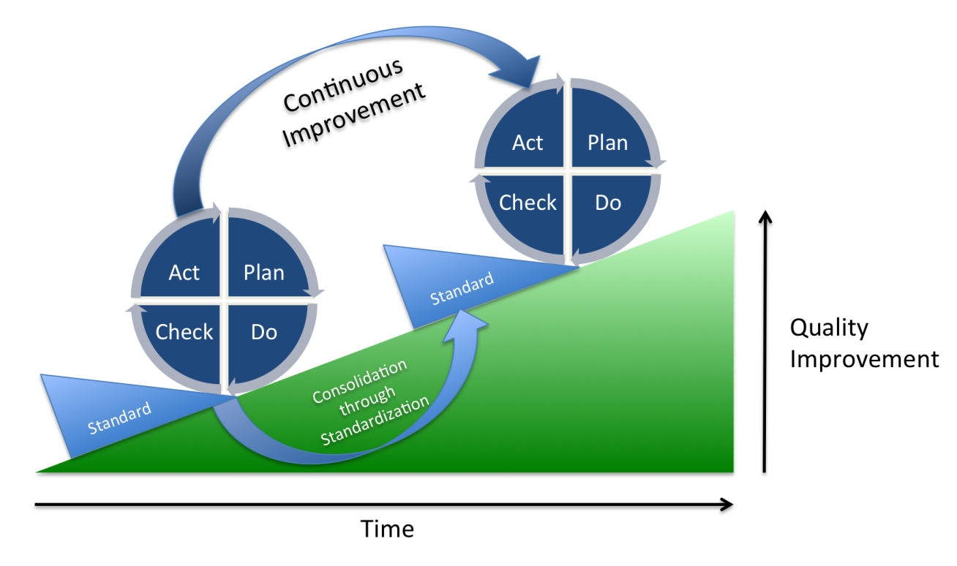

Slide 63
Ochrana
Zákon č. 527/1990 o vynálezech a zlepšovacích návrzích
http://www.upv.cz/cs/prumyslova-prava/vynalezy-patenty.html Úřad průmyslového vlastníctví
      (1) Patenty se udělují na vynálezy, které jsou nové, jsou výsledkem vynálezecké činnosti a jsou průmyslově využitelné.
      (2) Za vynálezy se nepovažují zejména a) objevy, vědecké teorie a matematické metody;
      b) estetické výtvory;
      c) plány, pravidla a způsoby vykonávání duševní činnosti, hraní her nebo vykonávání obchodní činnosti, jakož i programy počítačů;
      d) podávání informací.
Proto, aby patent zůstal v platnosti, je nutno platit tzv. udržovací poplatky, a to v každém státu zvlášť. Maximální možná délka patentové ochrany je 20 let.

Slide 64
Mezinárodně…
Agreement on Trade Related Aspects of Intellectual Property Rights (TRIPS) od WTO
copyright automaticky
patent na 20 let v každém členském státě…

Slide 65
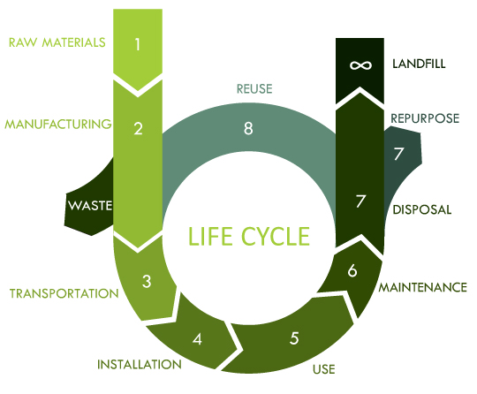
Product life cycle assesment

Slide 66
Product life cycle assesment
moderní trend výzkumu výrobků
od kolébky do hrobu
výrazné zapojení envirotrendu
Externality
lokální a globální dopad – je solární panel opravdu ekologický?

Slide 67
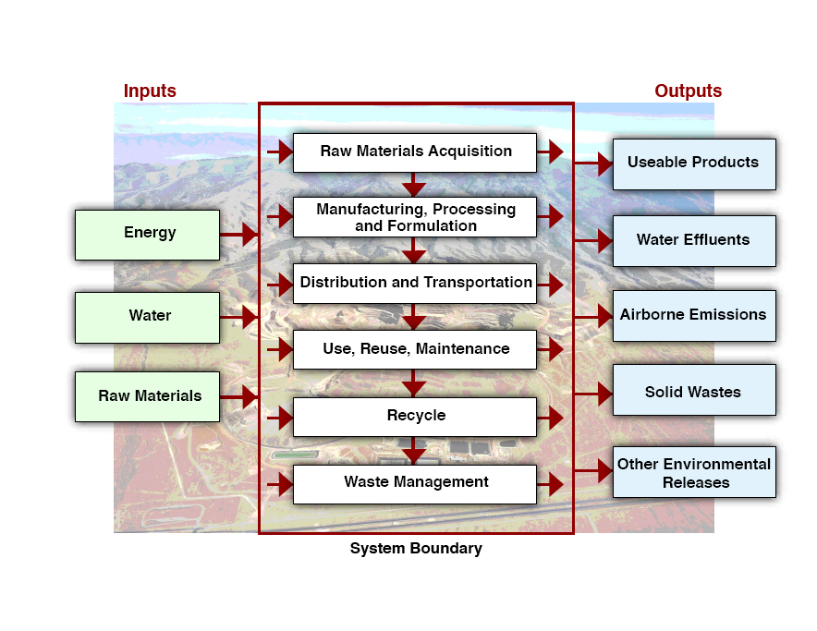

Slide 68

Povedená eko-výrobko-inovace

Slide 69
Děkuji za pozornost

Slide 70
Použité materiály:
FRANCESCHINI, Fiorenzo a Maurizio GALETTO. An empirical investigation of learning curve composition laws for quality improvement in complex manufacturing plants. Journal of Manufacturing Technology Management. 2004, vol. 15, issue 7, s. 687-699. DOI: 10.1108/17410380410555925. Dostupné z: http://www.emeraldinsight.com/doi/abs/10.1108/17410380410555925
http://biolitestove.com/
https://dailydesignidea.wordpress.com/2010/12/10/wtf-is-lca/
http://www2.lbl.gov/publicinfo/newscenter/features/2008/apr/eet-life-cycle-analysis.html
http://www.upv.cz
Wikipedie a její volné zdroje jako zdroj ilustrací
http://marketingreview.weebly.com/products--services.html
Části veřejných přednášek MPH_EKRP a MKH_EKRP – doc. Klapalová a doc. Škapa a Ing. Mikuš
WÖHE, Günter. Úvod do podnikového hospodářství. 2. přeprac. a dopl. vyd. Praha: C. H. Beck, 2007, xxix, 928 s. Beckovy ekonomické učebnice. ISBN 978-80-7179-897-2.
SYNEK, Miloslav a Eva KISLINGEROVÁ. Podniková ekonomika. 5., přeprac. a dopl. vyd. Praha: C.H. Beck, 2010, xxv, 445 s. Beckovy ekonomické učebnice. ISBN 978-80-7400-336-3.
KISLINGEROVÁ, Eva. Manažerské finance. 3. vyd. Praha: C. H. Beck, 2010, xxxviii, 811 s. Beckova edice ekonomie. ISBN 978-80-7400-194-9.

